Slide 1
PHÒNG GIÁO DỤC VÀ ĐÀO TẠO KIM BẢNG
TRƯỜNG THCS XÃ NGỌC SƠN
CHÀO MỪNG
BAN GIÁM KHẢO, QUÝ THẦY CÔ VỀ DỰ HỘI THI GIÁO VIÊN GIỎI CẤP TRƯỜNG
NĂM HỌC 2024- 2025
Giáo viên dự thi: Vũ Thị Kim Liêm
Đơn vị: Trường THCS xã Ngọc Sơn

Slide 2
HOẠT ĐỘNG MỞ ĐẦU
Tổ chức chơi trò chơi: Ai nhanh hơn.
Chọn 3 học sinh tham gia, các học sinh còn lại quan sát và cổ vũ
Trong 2 phút: Viết tên các chất mà em biết lên bảng. Ai viết đúng nhiều chất hơn sẽ giành chiến thắng.

Slide 3
Tiết 19- BÀI 5 SỰ ĐA DẠNG CỦA CHẤT
HOẠT ĐỘNG HÌNH THÀNH KIẾN THỨC

Slide 4
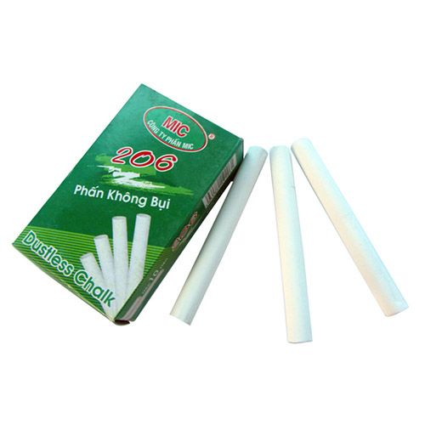
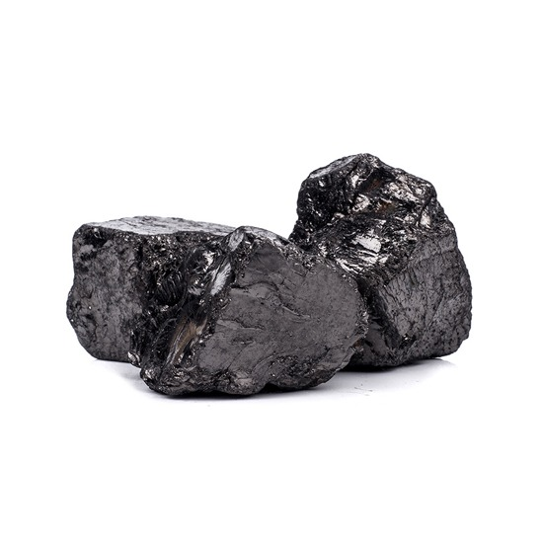
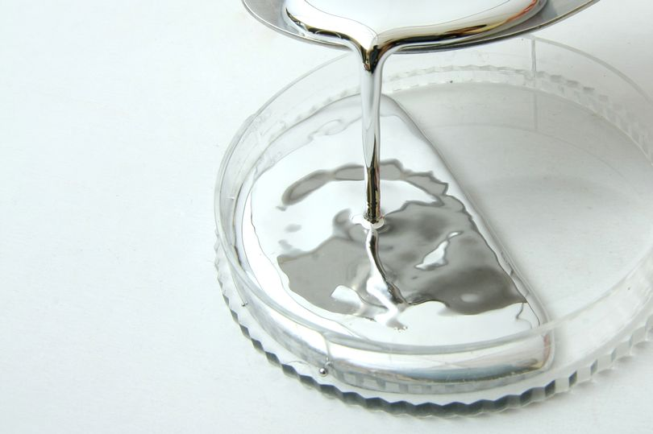
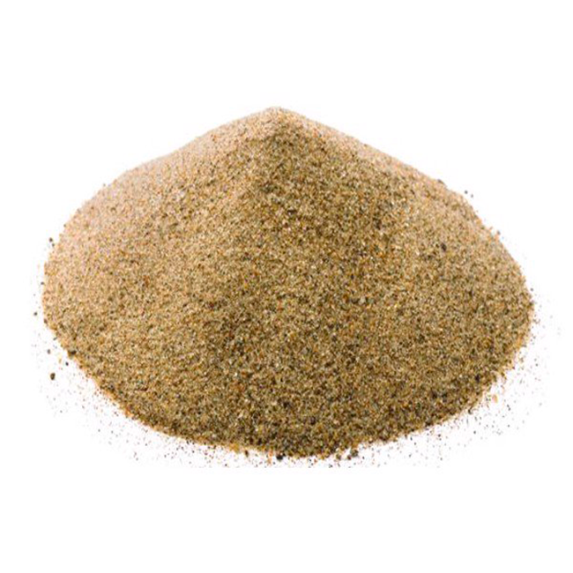
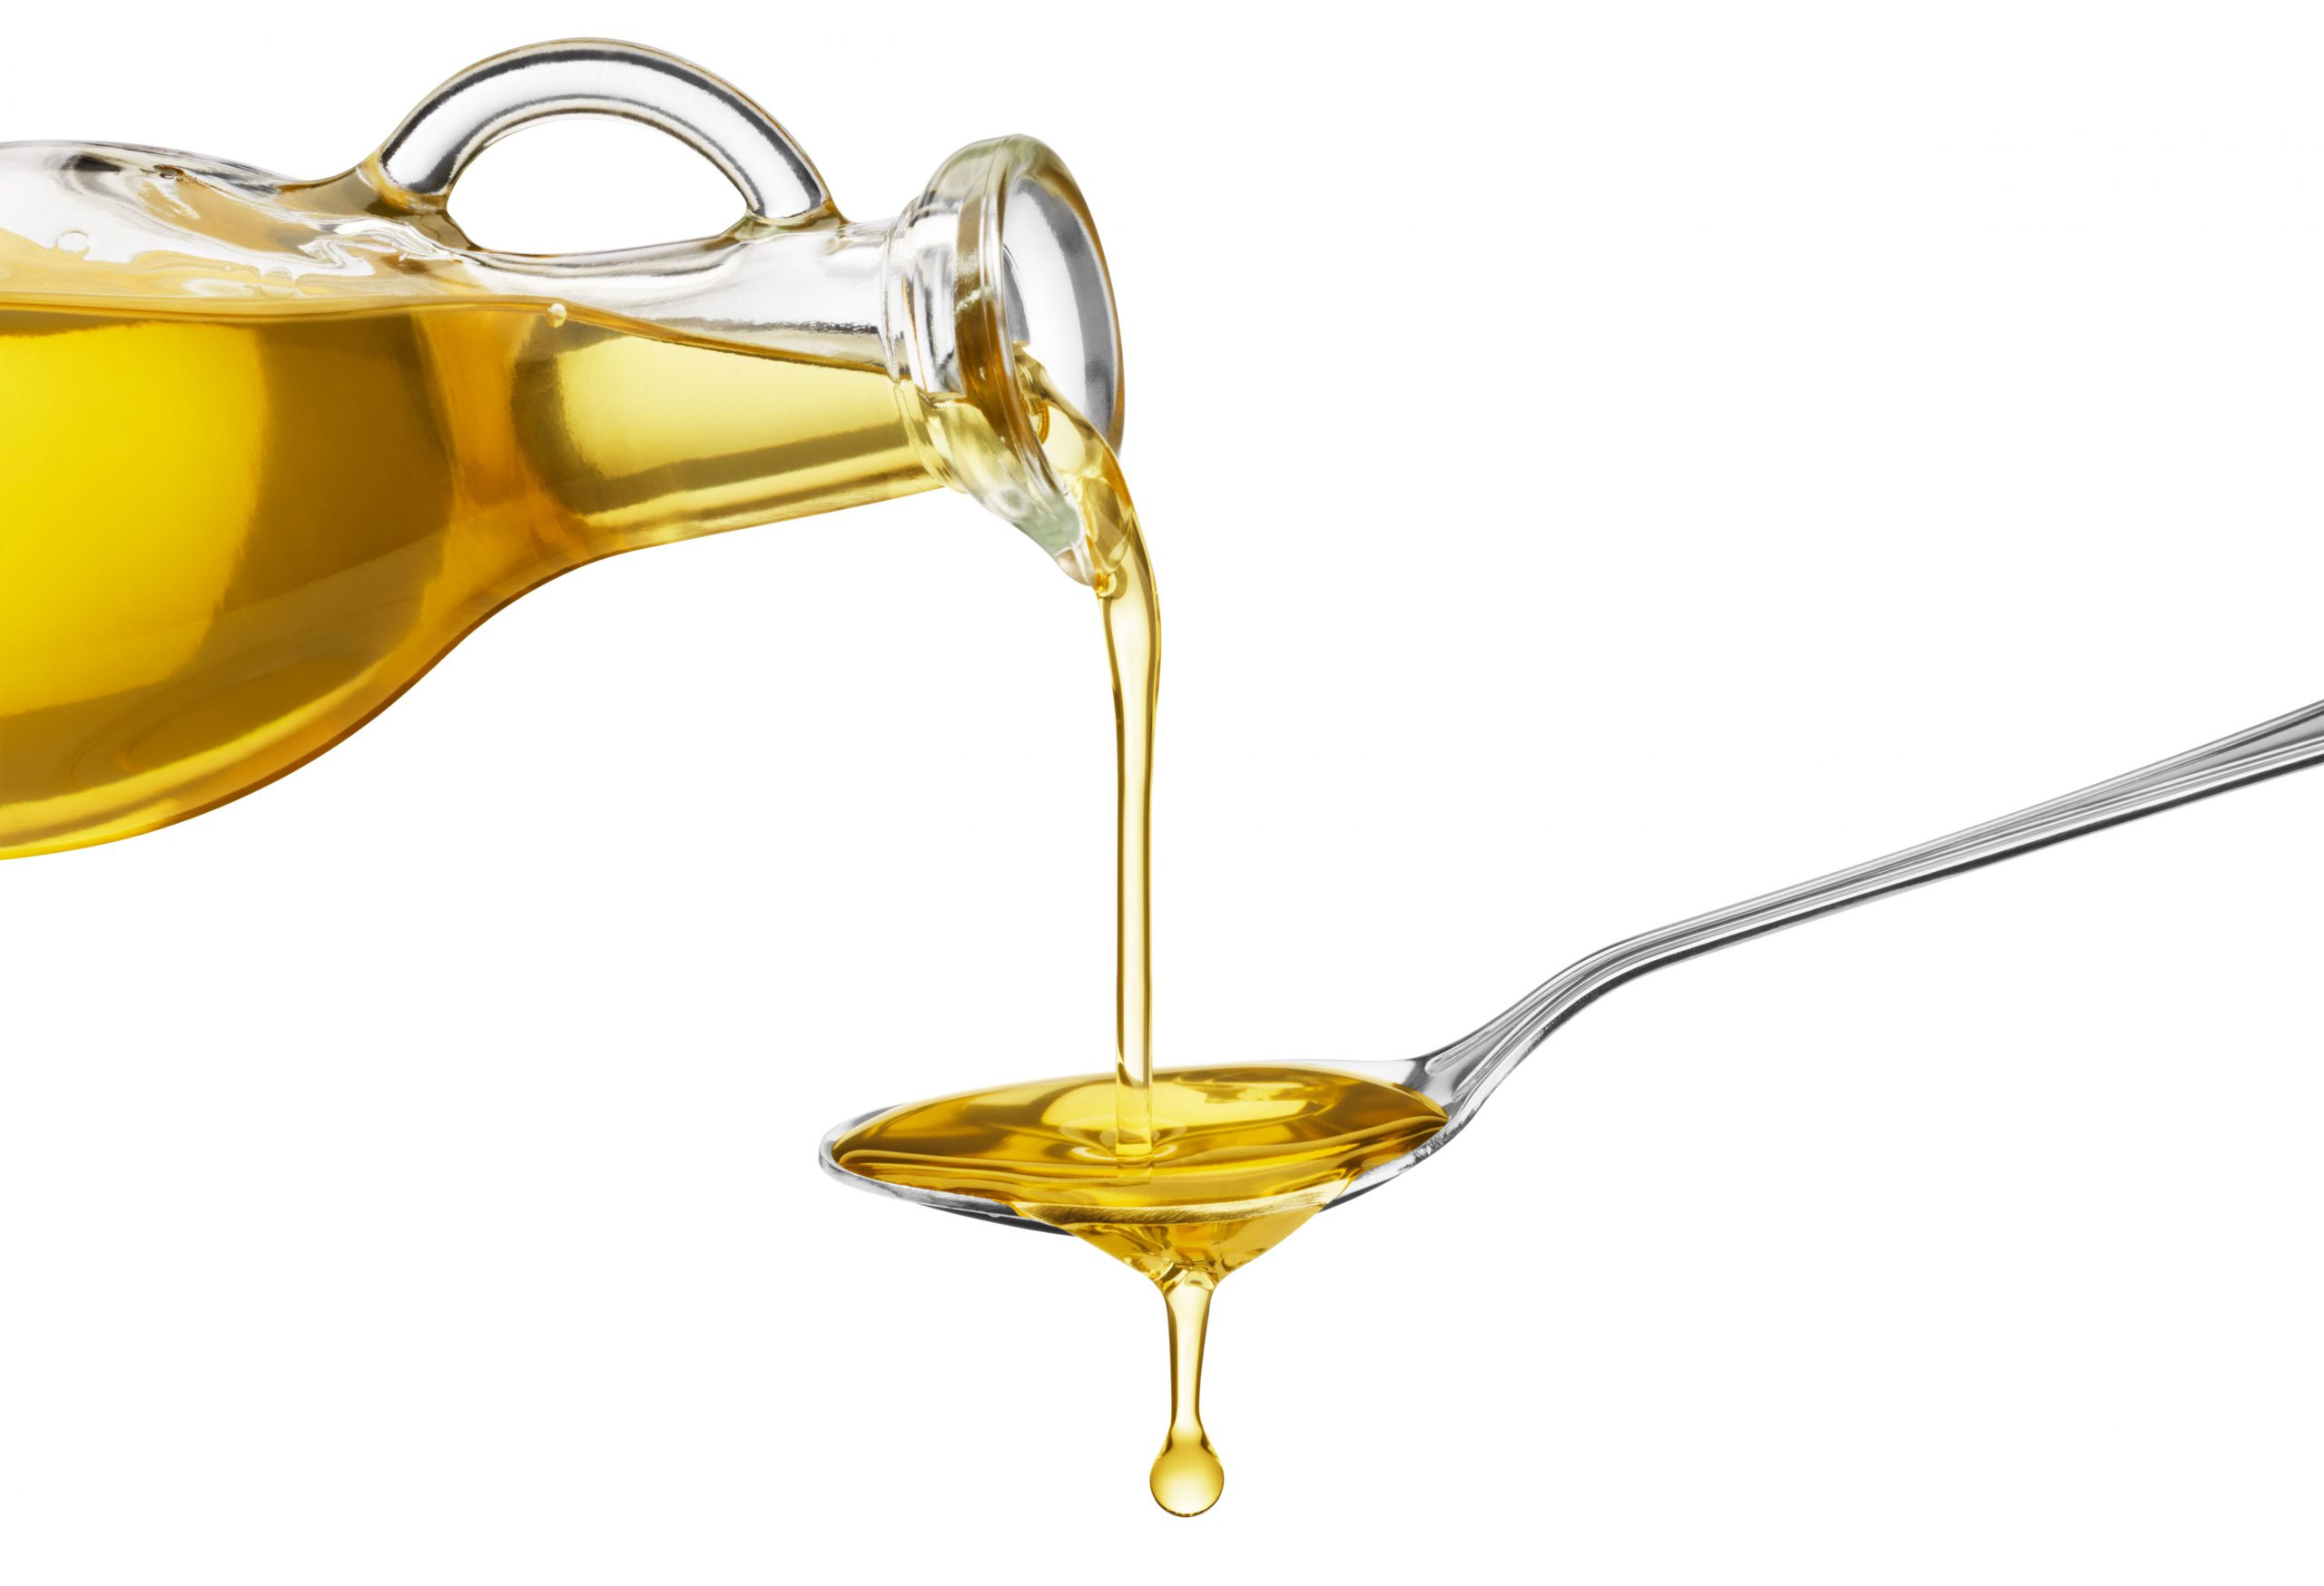
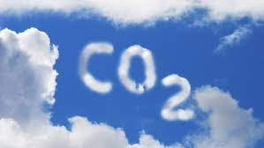
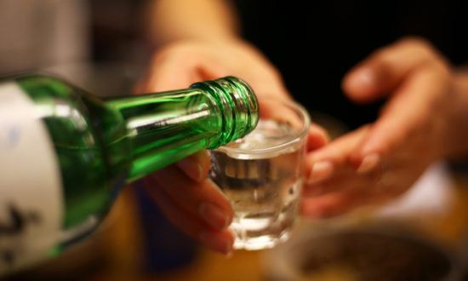
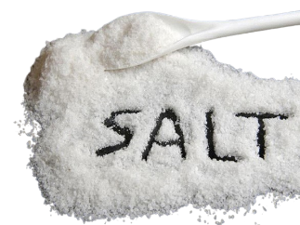
Quan sát 1 số hình ảnh
Thủy ngân
Hydrogen
Than đá
Phấn
Cacbonic
Rượu
Cát
Dầu ăn
Hãy sắp xếp các chất trên vào 3 nhóm: Chất rắn, chất lỏng và chất khí
oxygen
Muối

Slide 5
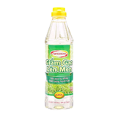
CHẤT RẮN
CHẤT LỎNG
CHẤT KHÍ
Dầu ăn
Than đá
Thủy ngân
oxygen
Cát
Hydrogen
Rượu
Phấn
Muối
Giấm
Cacbonic

Slide 6
SO SÁNH ĐẶC ĐIỂM CỦA CHẤT RẮN, CHẤT LỎNG VÀ CHẤT KHÍ
 | CHẤT RẮN | CHẤT LỎNG | CHẤT KHÍ
VÍ DỤ
KHỐI LƯỢNG
HÌNH DẠNG
THỂ TÍCH

Slide 7
SO SÁNH ĐẶC ĐIỂM CỦA CHẤT RẮN, CHẤT LỎNG VÀ CHẤT KHÍ
 | CHẤT RẮN | CHẤT LỎNG | CHẤT KHÍ
VÍ DỤ
KHỐI LƯỢNG
HÌNH DẠNG
THỂ TÍCH
Hydrogen, oxygen, cacbon dioxit
Cát, than đá, phấn, muối
Thủy ngân, dầu ăn, rượu, giấm
Có khối lượng xác định
Có khối lượng xác định
Có khối lượng xác định
Không có hình dạng xác định. Có hình dạng của vật chứa nó
Có hình dạng xác định
Không có hình dạng xác định.
Có thể tích xác định
Không có thể tích xác định. Có thể lan tỏa theo mọi hướng
Có thể tích xác định

Slide 8
Dựa vào kết quả phiếu học tập: Nêu đặc điểm của chất rắn, chất lỏng, chất khí?
II. BA THỂ CỦA CHẤT VÀ ĐẶC ĐIỂM CỦA CHÚNG
Ba thể cơ bản của chất là chất rắn, chất lỏng và chất khí
Chất rắn, chất lỏng và chất khí có các đặc điểm khác nhau:
+ Chất rắn: Có hình dạng và thể tích xác định, rất khó nén
+ Chất lỏng: Dễ chảy, có thể tích xác định nhưng không có hình dạng xác định, khó nén.
+ Chất khí: Dễ lan tỏa, không có hình dạng và thể tích xác định, dễ nén

Slide 9
Trao đổi cặp đôi trả lời 3 câu hỏi sau:
1. Em hãy kể tên một số chất rắn được dùng làm vật liệu trong xây dựng nhà cửa, cầu, đường?
2. Dựa vào đặc điểm nào của chất lỏng mà ta có thể bơm xăng vào các bình chứa có hình dạng khác nhau?
3. Vì sao phải giữ chất khí trong bình kín?
1. Một số chất rắn được dùng làm vật liệu trong xây dựng nhà cửa, cầu đường: Gạch, sắt, đá, cát…
2. Xăng là chất lỏng. Mà chất lỏng không có hình dạng xác định chỉ có hình dạng của vật chứa nó. Do đó ta có thể bơm xăng vào các bình chứa có hình dạng khác nhau.
3. Vì chất khí có khối lượng xác định nhưng không có hình dạng và thể tích xác định. Chất khí có thể lan tỏa theo mọi hướng và chiếm toàn bộ thể tích bất kì vật nào chứa nó do đó phải giữ chất khí trong bình kín

Slide 10
LUYỆN TẬP
1. Trong các chất ở 3 bạn viết trên bảng( trong hoạt động mở đầu) chất nào là chất rắn, chất lỏng, chất khí?
2. Hoàn thành bảng sau:
Chất | Thể | Hình dạng xác định không? | Có thể nén không?
Nước đá
Nước lỏng
Hơi nước

Slide 11
Chai chứa đầy khí
Khi tác dụng lực vào chai, các “hạt” khí di chuyển lại gần nhau
Chai chứa đầy nước
Khi tác dụng lực vào chai, các “hạt” nước không còn khoảng trống để di chuyển => nước khó bị nén.

Slide 12
5.9 Thể tích oxygen trong bình không đổi là 20 lit. Khối lượng bình sau khi thêm oxygen sẽ tăng lên.
5.10
Vì các hạt trong chất khí ở cách xa nhau, giữa chúng có nhiều khoảng trống hơn so với chất rắn và chất lỏng

Slide 13
Tại sao có thể đi được trong không khí, lội được qua sông nhưng không đi được qua tường?
VẬN DỤNG:
Vì bức tường là chất rắn, mà các hạt chất rắn được sắp xếp rất chặt chẽ do đó chúng ta không thể đi xuyên qua được

Slide 14
2. Hoàn thành bảng theo gợi ý
CHẤT | THỂ (ở nhiệt độ phòng) | ĐẶC ĐIỂM NHẬN BIẾT (về thể) | VÍ DỤ VẬT THỂ CHỨA CHẤT ĐÓ
SẮT
NITƠ
ĐỒNG
ETHANOL
OXY
NƯỚC
CÁT
Có hình dạng và thể tích xác định
Chiếc đinh sắt
Rắn
Không có hình dạng và thể xác định. Có thể lan tỏa theo mọi hướng
Không khí, bình chứa nito
Khí
Rắn
Có hình dạng và thể tích xác định
Dây điện làm bằng đồng
Không có hình dạng xác định, có hình dạng của vật chứa nó. Có thể tích xác định
Rượu uống, cồn y tế
Lỏng
Khí
Không có hình dạng và thể xác định. Có thể lan tỏa theo mọi hướng
Không khí, bình chứa oxy
Không có hình dạng xác định, có hình dạng của vật chứa nó. Có thể tích xác định
Sông, biển,…
Lỏng
Có hình dạng và thể tích xác định
Khối bê tông, ngôi nhà
Rắn

Slide 15
KÍNH CHÚC BAN GIÁM KHẢO, QUÝ THẦY CÔ SỨC KHOẺ - HẠNH PHÚC
TRÂN THÀNH CẢM ƠN!

